Slide 1
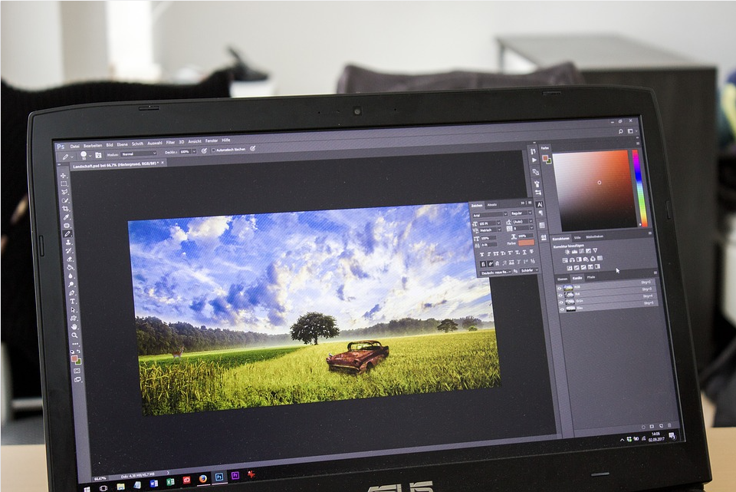
Vielfalt digitaler Werkzeuge
für den Biologieunterricht kennenlernen

Slide 2
Vielfalt digitaler Werkzeuge kennenlernen
leicht verändert nach: Becker,
Messinger-Koppelt, Thyssen (2020).
Digitale Basiskompetenzen.
Joachim Herz Stiftung
DiKoLaN
Basiskompetenzen Lehramtsausbildung Dokumentation Kommunikation/Kollaboration Präsentation Recherche/Bewertung Messwert- und Datenerfassung Datenverarbeitung Simulation und Modellierung
Verwendung digitaler Werkzeuge, die für alle Fächer nutzbar sind.
Allgemeinere
Kompetenzen
Verwendung digitaler Werkzeuge, die speziell für den Biologieunterricht/ naturwissenschaftlichen Unterricht nutzbar sind.
Fachspezifische
Kompetenzen

Slide 3

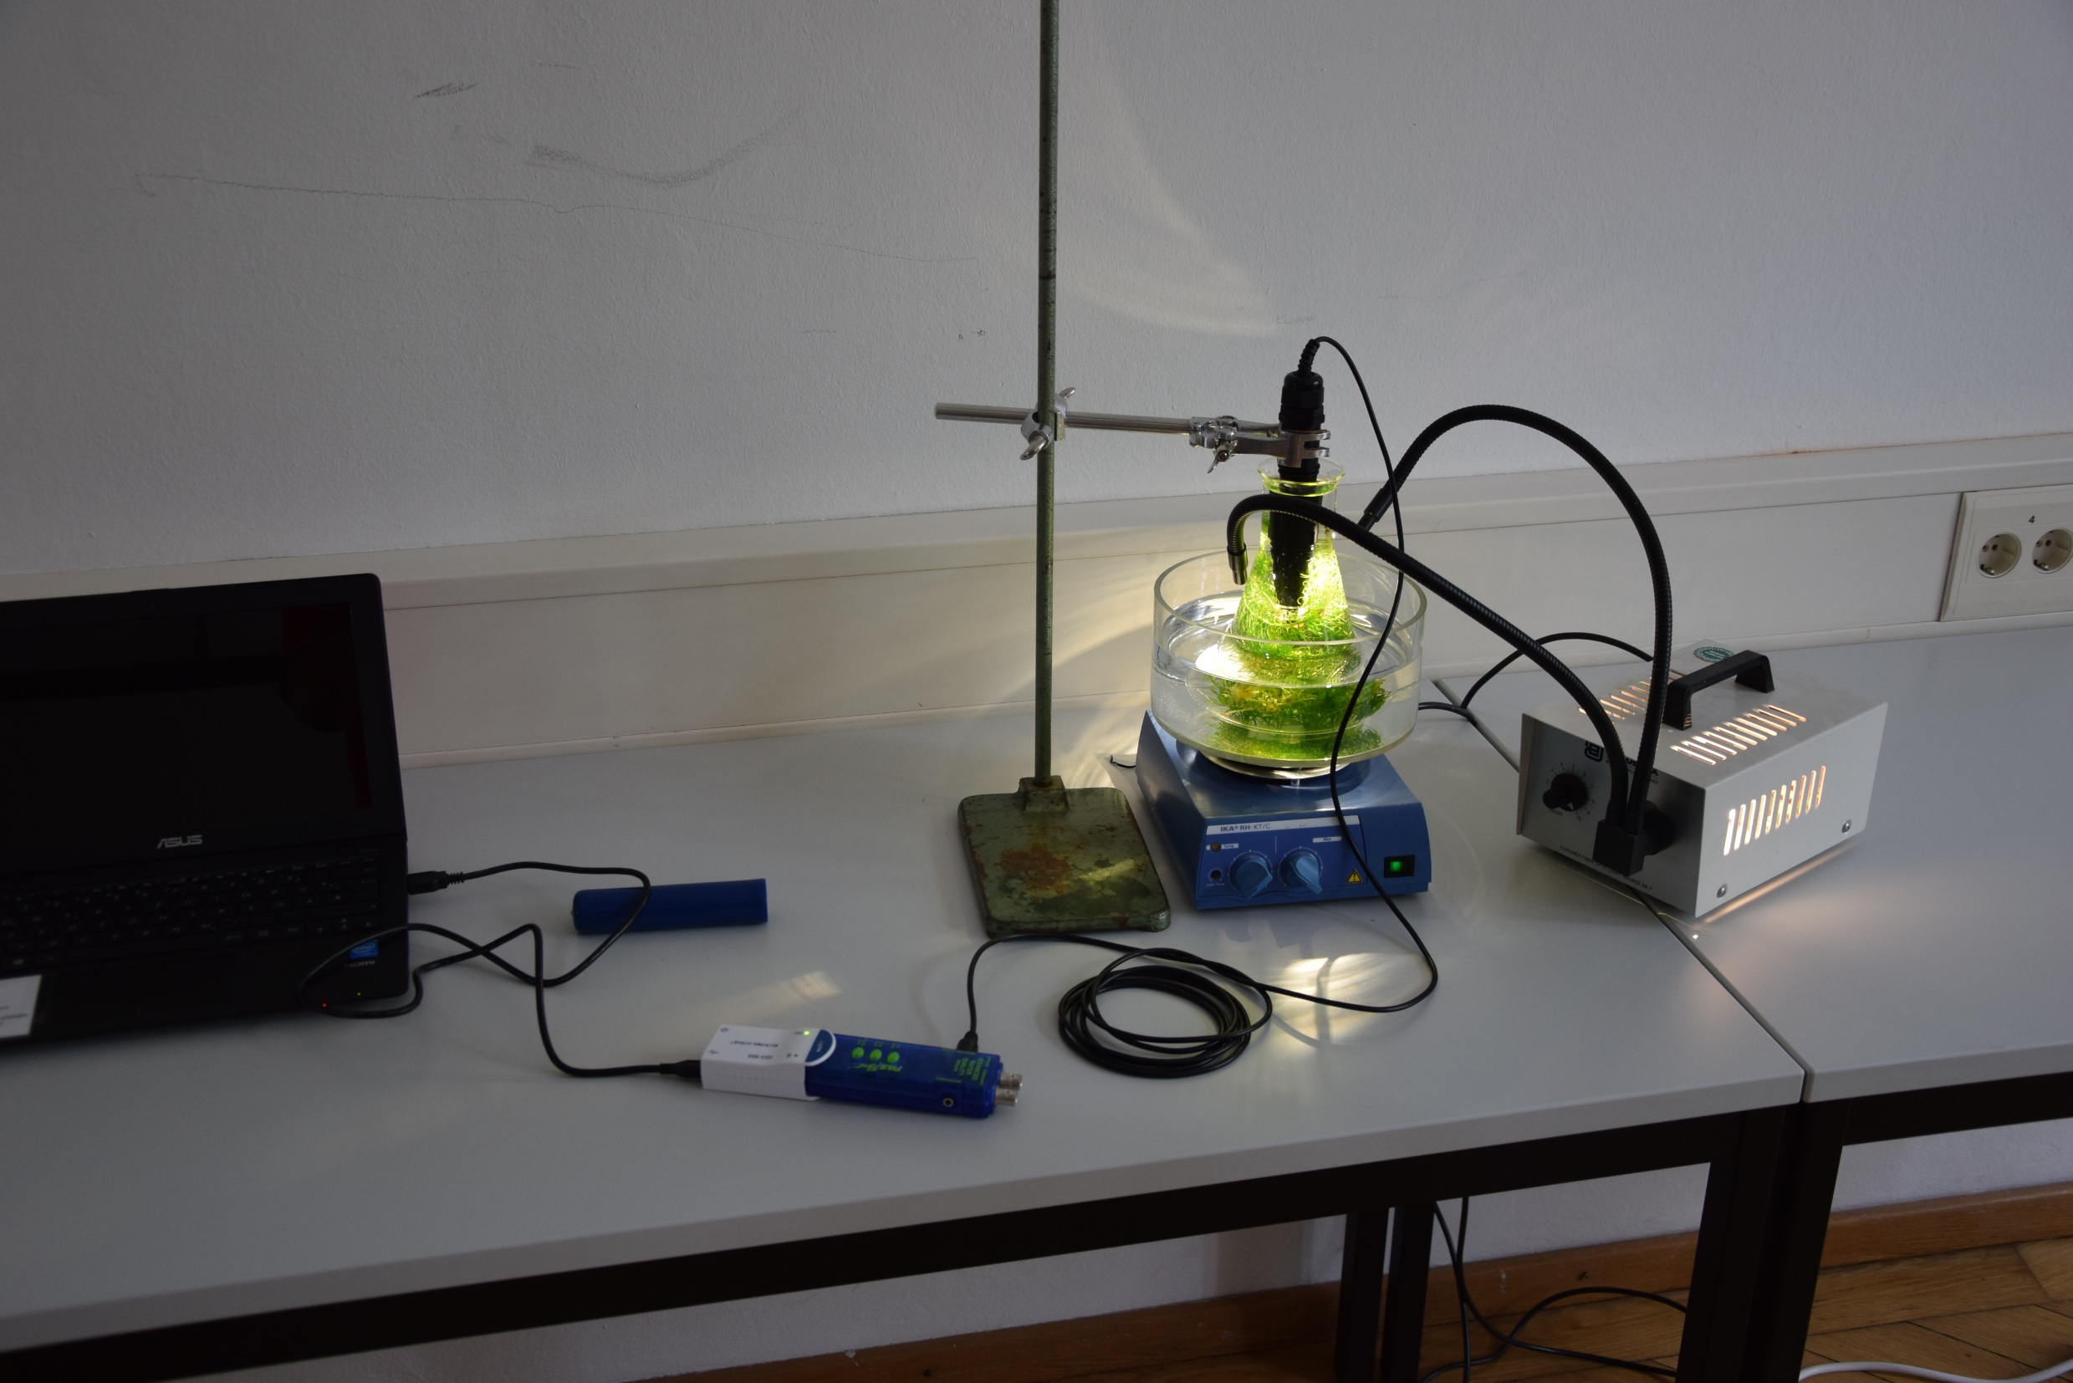
Messwert- und Datenerfassung
Digitale Mess-Sensoren
Messreihen (verschiedener Gruppen) sind schnell zusammenzuführen
Reduzierung von Komplexität
Schülerinnen und Schüler können leicht mit den Systemen arbeiten
Mess-Sensor

Slide 4
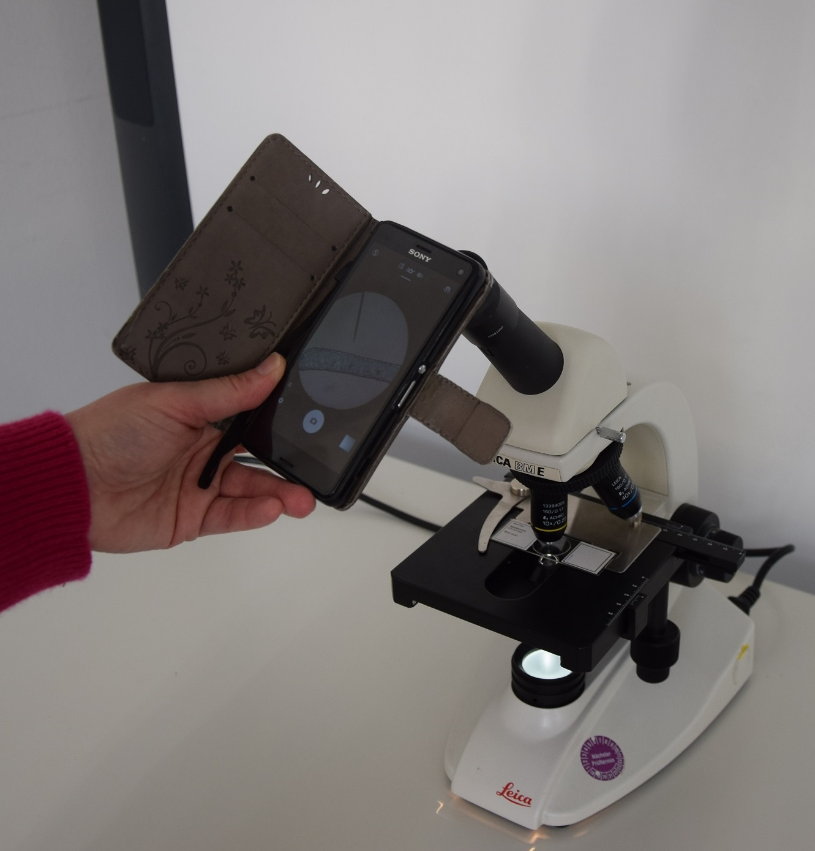

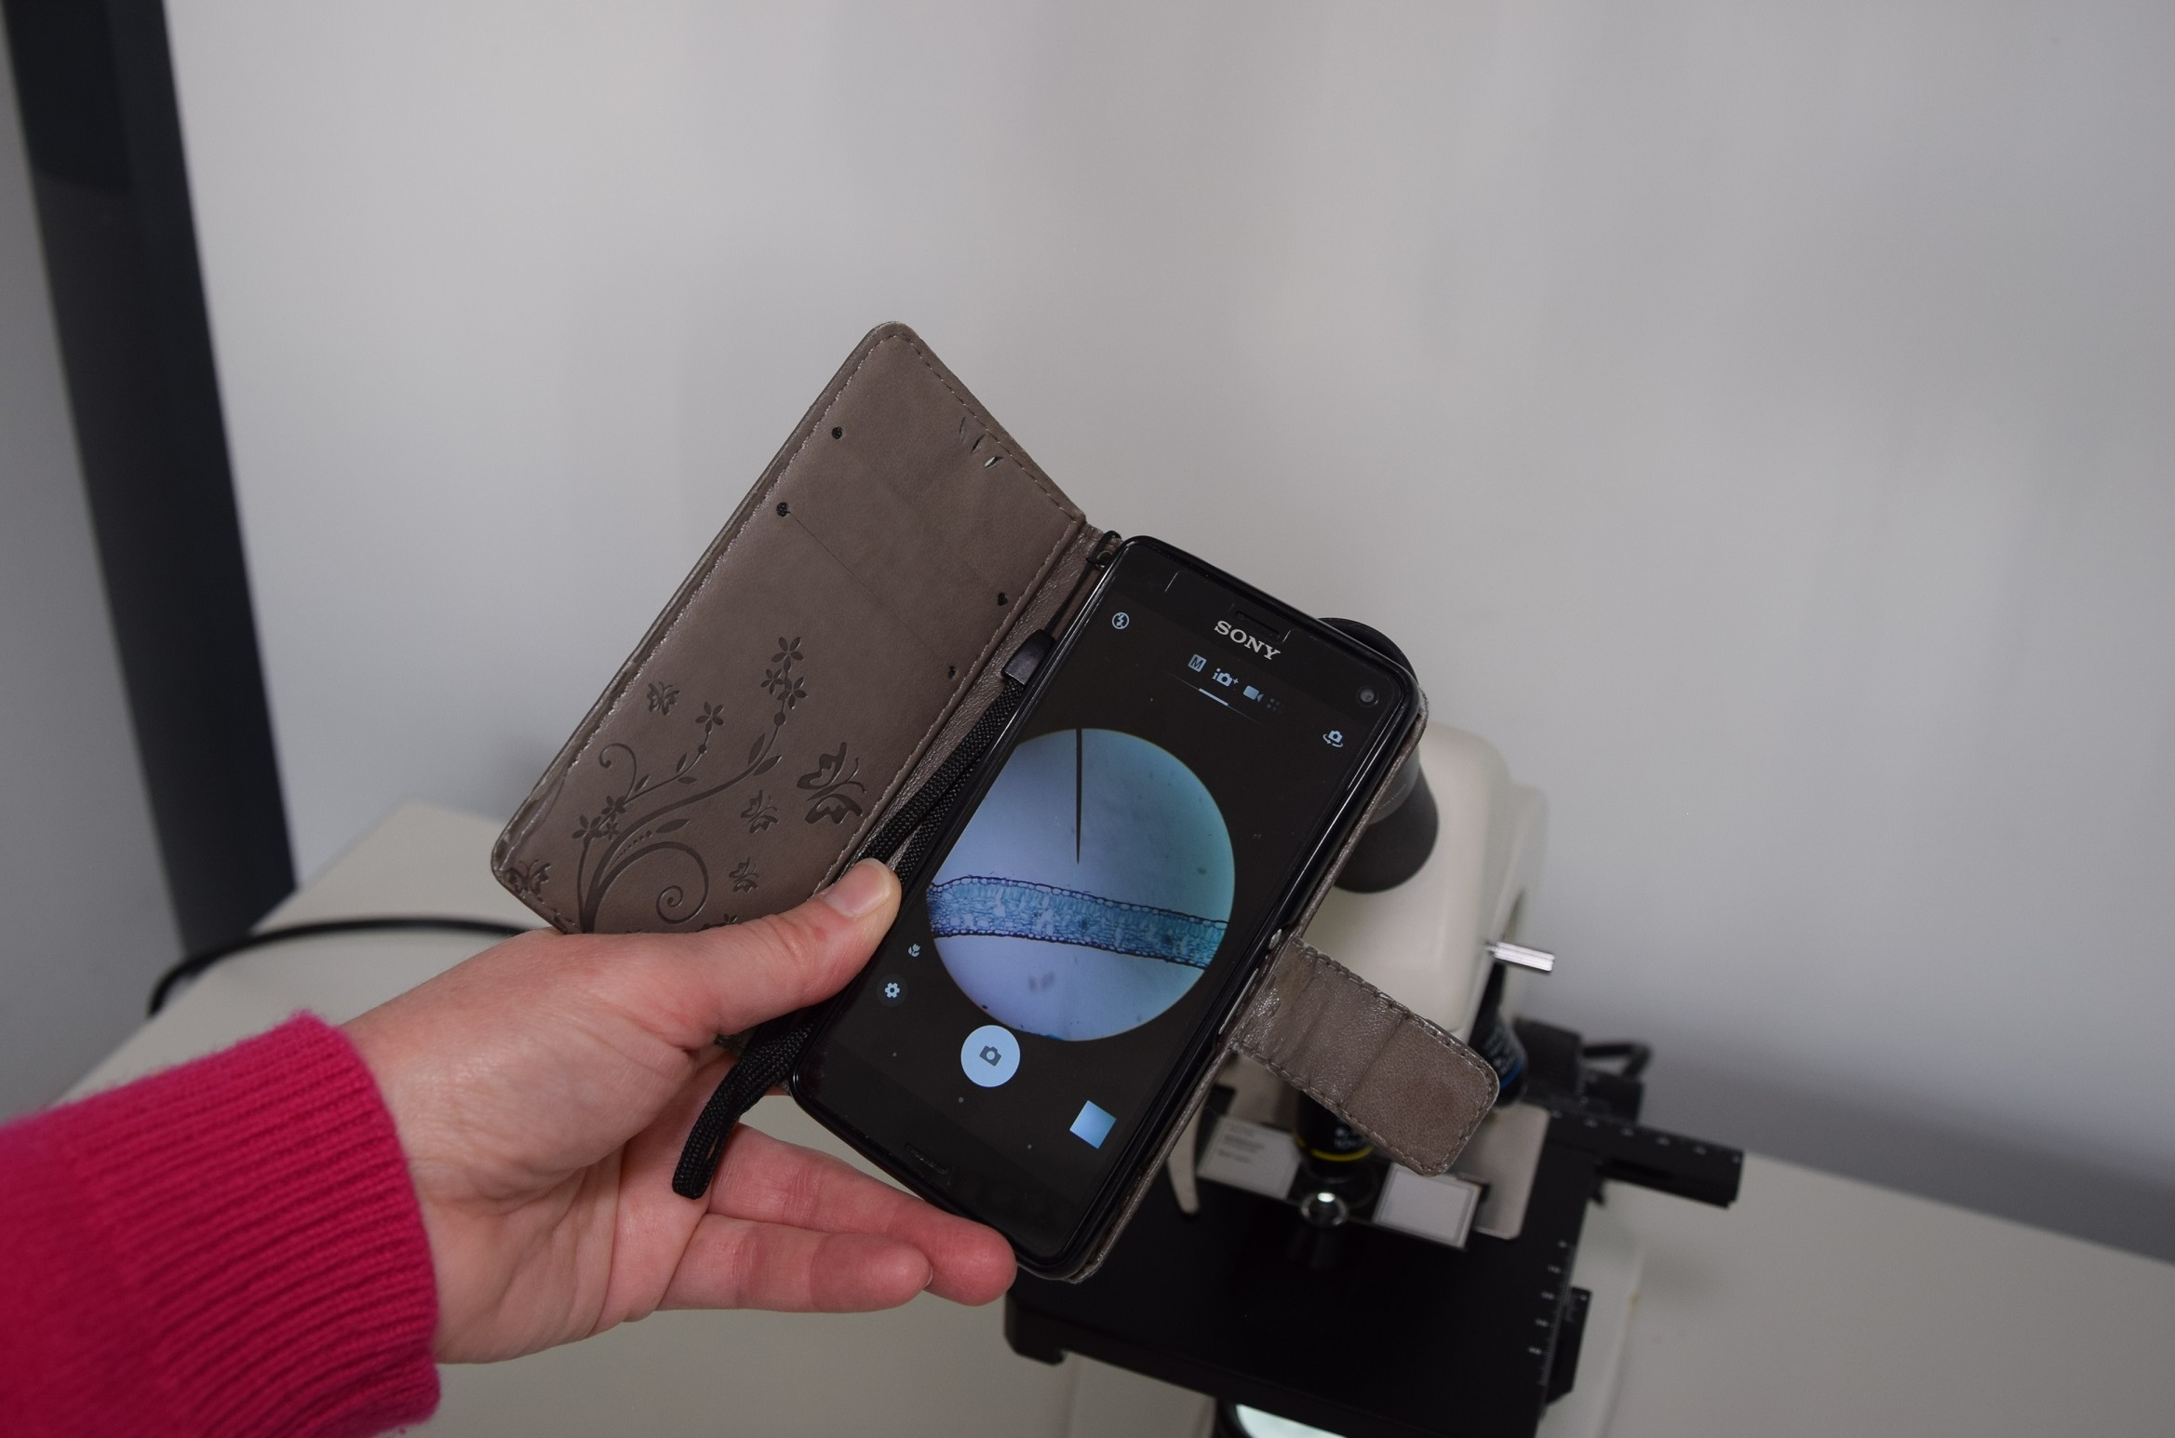

Messwert- und Datenerfassung
Datenerfassung mit Hilfe des Smartphones
s-Sensoren
Die integrierte Kamera des Smartphones bietet zahlreiche Möglichkeiten Messwerte und Daten erfassen zu können.
Schülerinnen und Schüler haben meist ein eigenes Gerät, das sie nutzen können.
Videoaufnahmen erstellen, um Vorgänge zu erfassen
Mikroskopie
Pflanzenbestimmung
Zeitlupe
Lavandula angustifolia
Zeitraffer
z.B. mit der App
Flora Incognita

Slide 5

Messwert- und Datenerfassung
Citizen Science
Citizen Science bedeutet die aktive Beteiligung von Bürgerinnen und Bürgern in verschiedenen Phasen des wissenschaftlichen Forschungsprozesses.
Durch das Erfassen und zur Verfügung stellen von Daten, können Datenbanken erstellt werden, die für künftige Wissenschaftsprojekte genutzt werden können.
Schülerinnen und Schüler können einfach an den wissenschaftlichen Forschungsprozess herangeführt werden.
z.B. das Projekt BIOTOPIA Dawn Chorus
Bryce, Hutfluss, Gerl (2021)

Slide 6
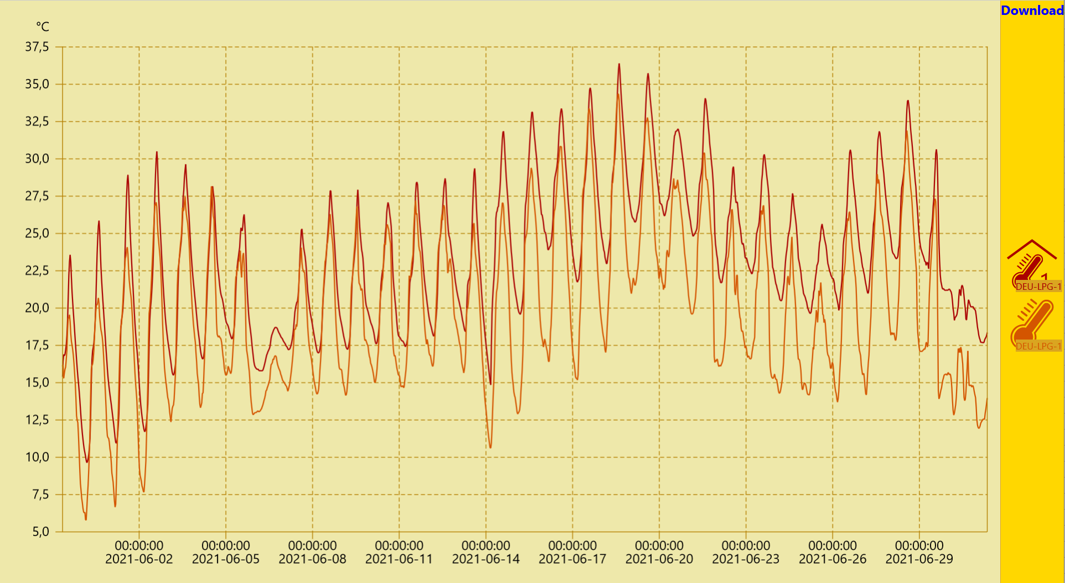

Datenverarbeitung
Datenbanken und Datenrepositorien nutzen
In Datenbanken und Datenrepositorien werden Datensätze zu unterschiedlichen Themenbereichen zur Verfügung gestellt.
Die Arbeit mit großen Datensätzen, um biologische Fragestellungen beantworten zu können, kann zu einer Förderung der Data Litracy im naturwissenschaftlichen Unterricht beitragen.
Mit Mess-Sensoren ausgestattete Bienenstöcke im BeeBit Projekt
Das Bayerische Landesamt für Umwelt stellt Luftschadstoffmessdaten aus Bayern zur Verfügung
In der Datenbank des Statistisches Bundesamt finden sich viele Daten u.a. zum ökologischen Landbau und Flächennutzung in Deutschland
Daten filtern, aggregieren, aufteilen, visualisieren, …

Slide 7
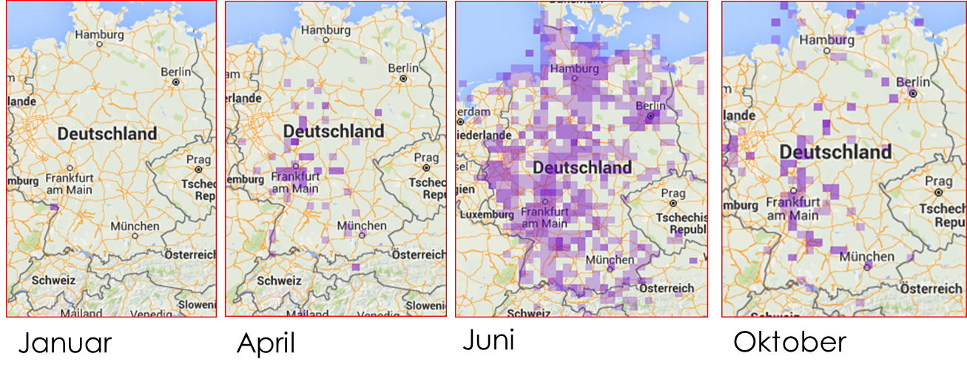
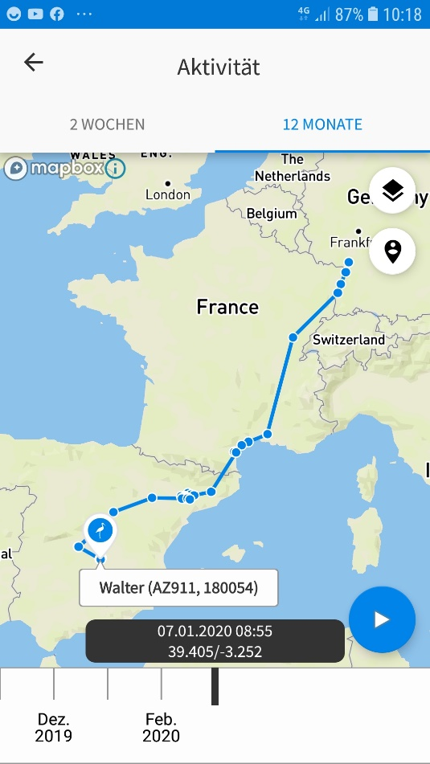
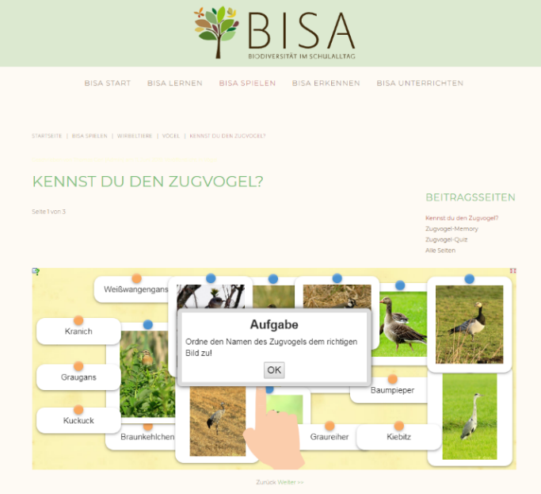
Datenverarbeitung
Vogelzug interaktiv
Daten auswerten
mit Naturgucker
Vogelzug verfolgen
mit Animal Tracker
Interaktive Übungen des BISA-Projekts,
um Zugvögel kennenzulernen
Gerl (2018)
Gerl (2020b)
Gerl (2020a)
erstellt mit: www.naturgucker.de
erstellt mit: Animal Tracker App, MPG
erstellt mit: BISA, www.bisa100.de

Slide 8
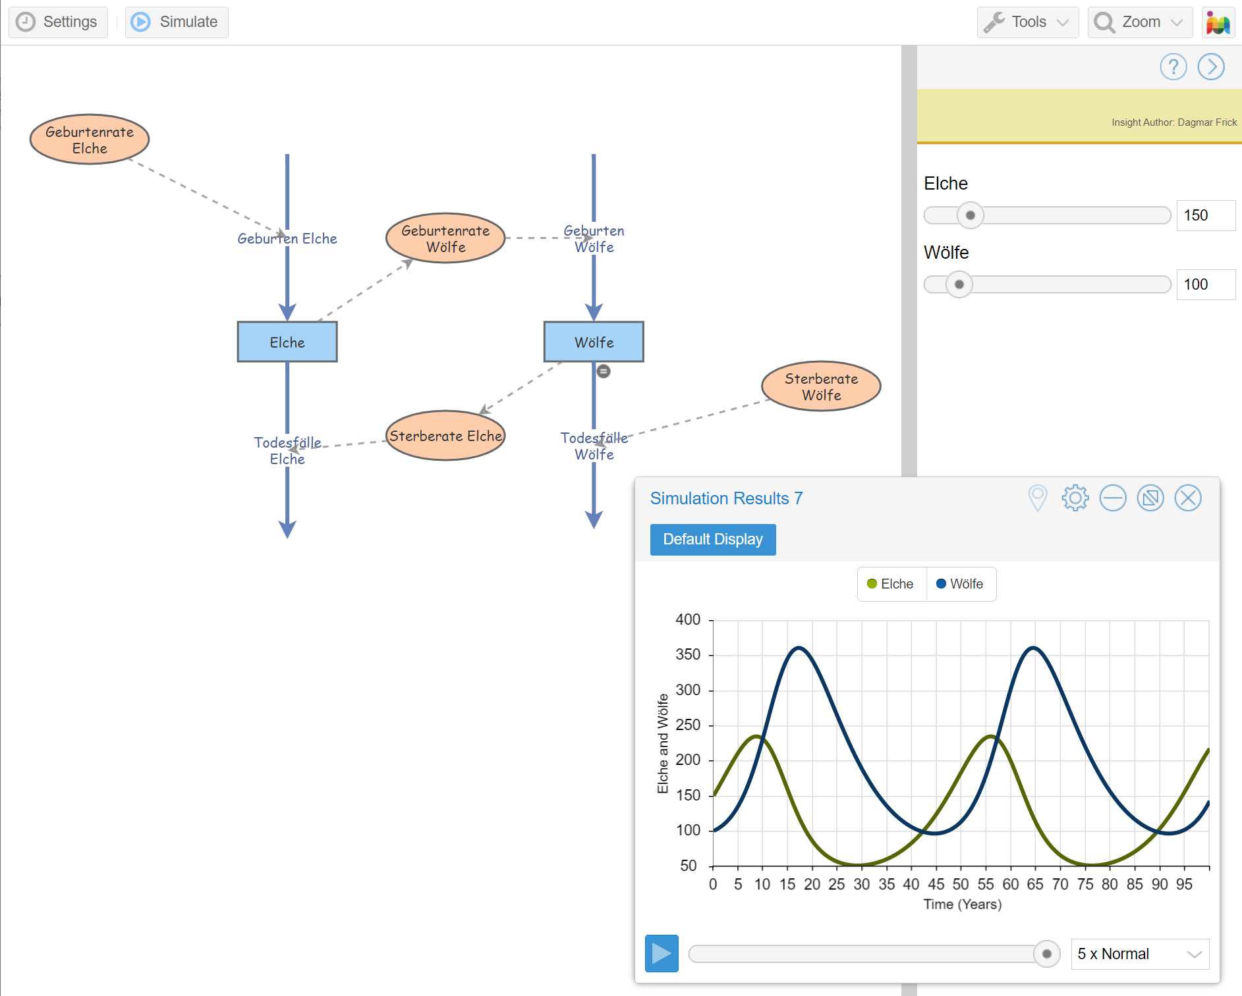
Simulation und Modellierung
Simulation mit InsightMaker
Das selbstständige Erstellen datengestützter Simulationen bietet vielfältige Möglichkeiten.
Schülerinnen und Schüler können bei der Erarbeitung komplexer naturwissenschaftlicher Modelle mit Hilfe von Simulationen unterstütz werden.
z.B. Simulation einer Räuber-Beute-Beziehung mit der browserbasierten Anwendung InsightMaker
erstellt mit: www.insightmaker.com

Slide 9
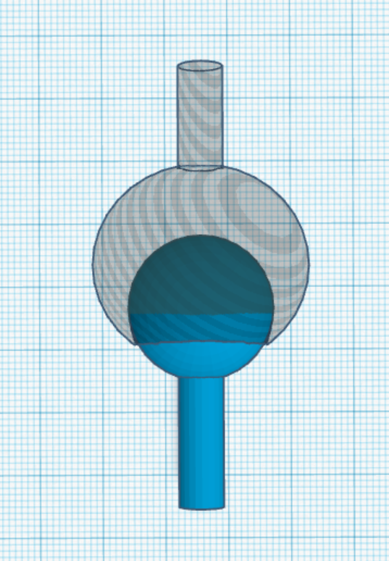
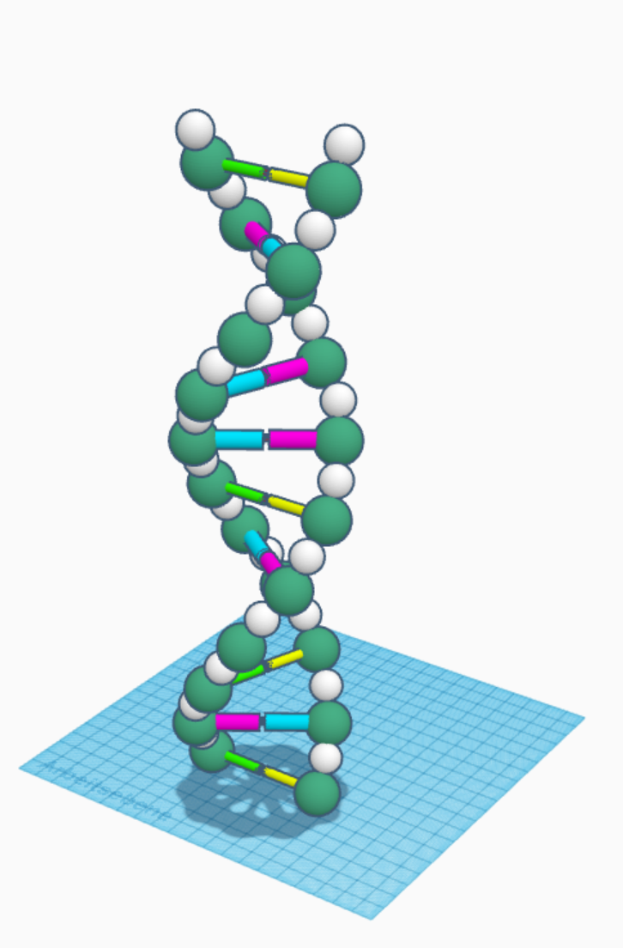
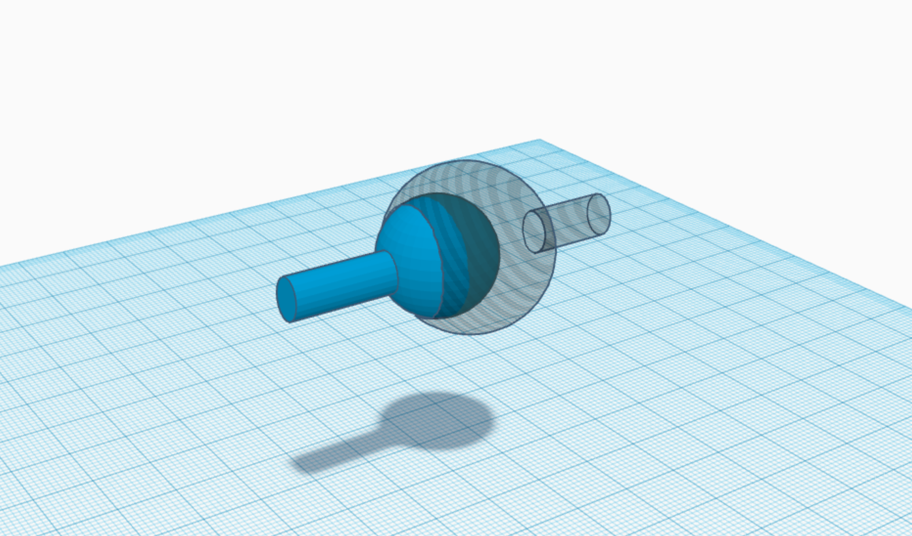
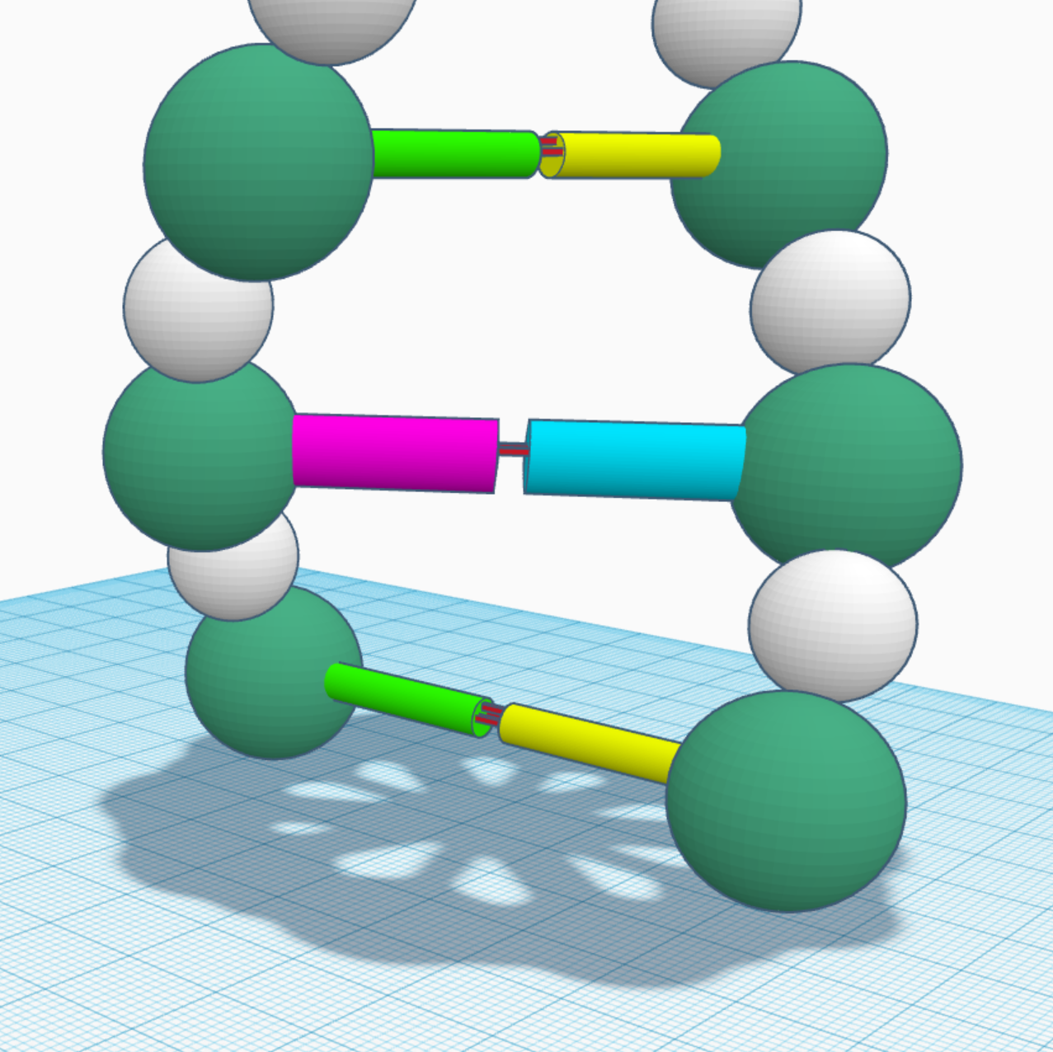
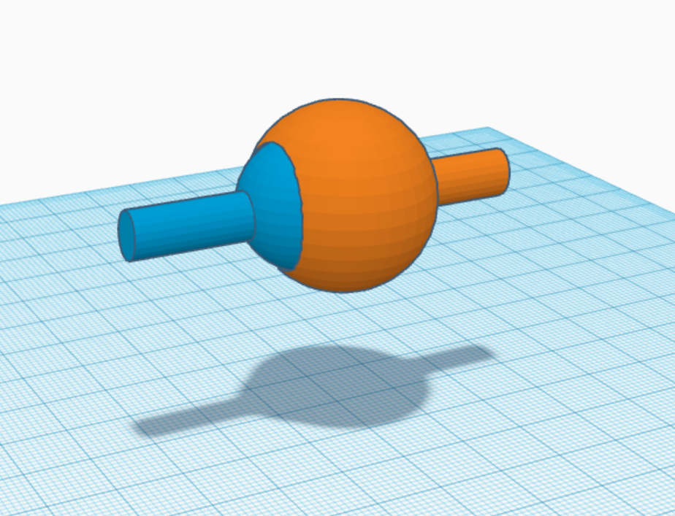
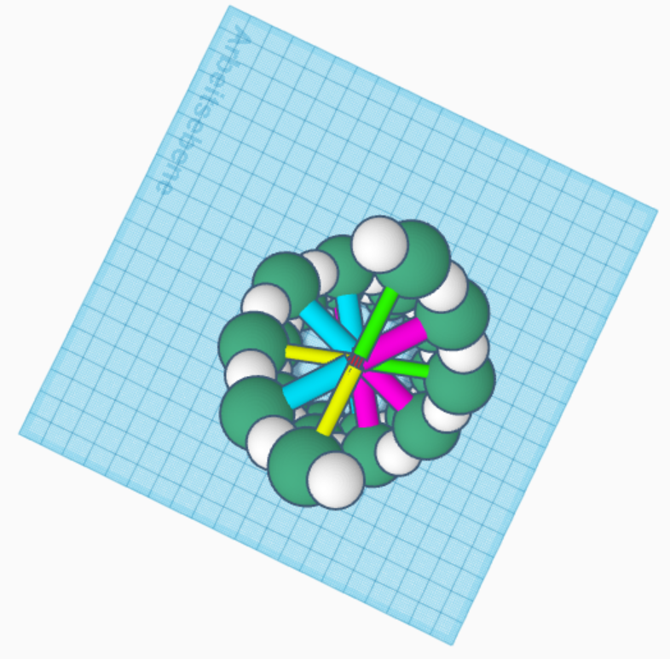
Simulation und Modellierung
Digitale 3D-Modelle erstellen
Modellieren als zentrale naturwissenschaftliche Arbeitsweise.
3D-Modelle am Computer lassen sich aus unterschiedlichen Perspektiven betrachten und beliebig verändern und überarbeiten.
Die Benutzung des Programms ist für Schülerinnen und Schüler vergleichsweise einfach und intuitiv.
z.B. Modellierung eines Kugelgelenks oder der DNA-Doppelhelix mit der browserbasierten Anwendung Tinkercad
Kugelgelenk
DNA Modell by aidan
erstellt mit: www.tinkercad.com

Slide 10
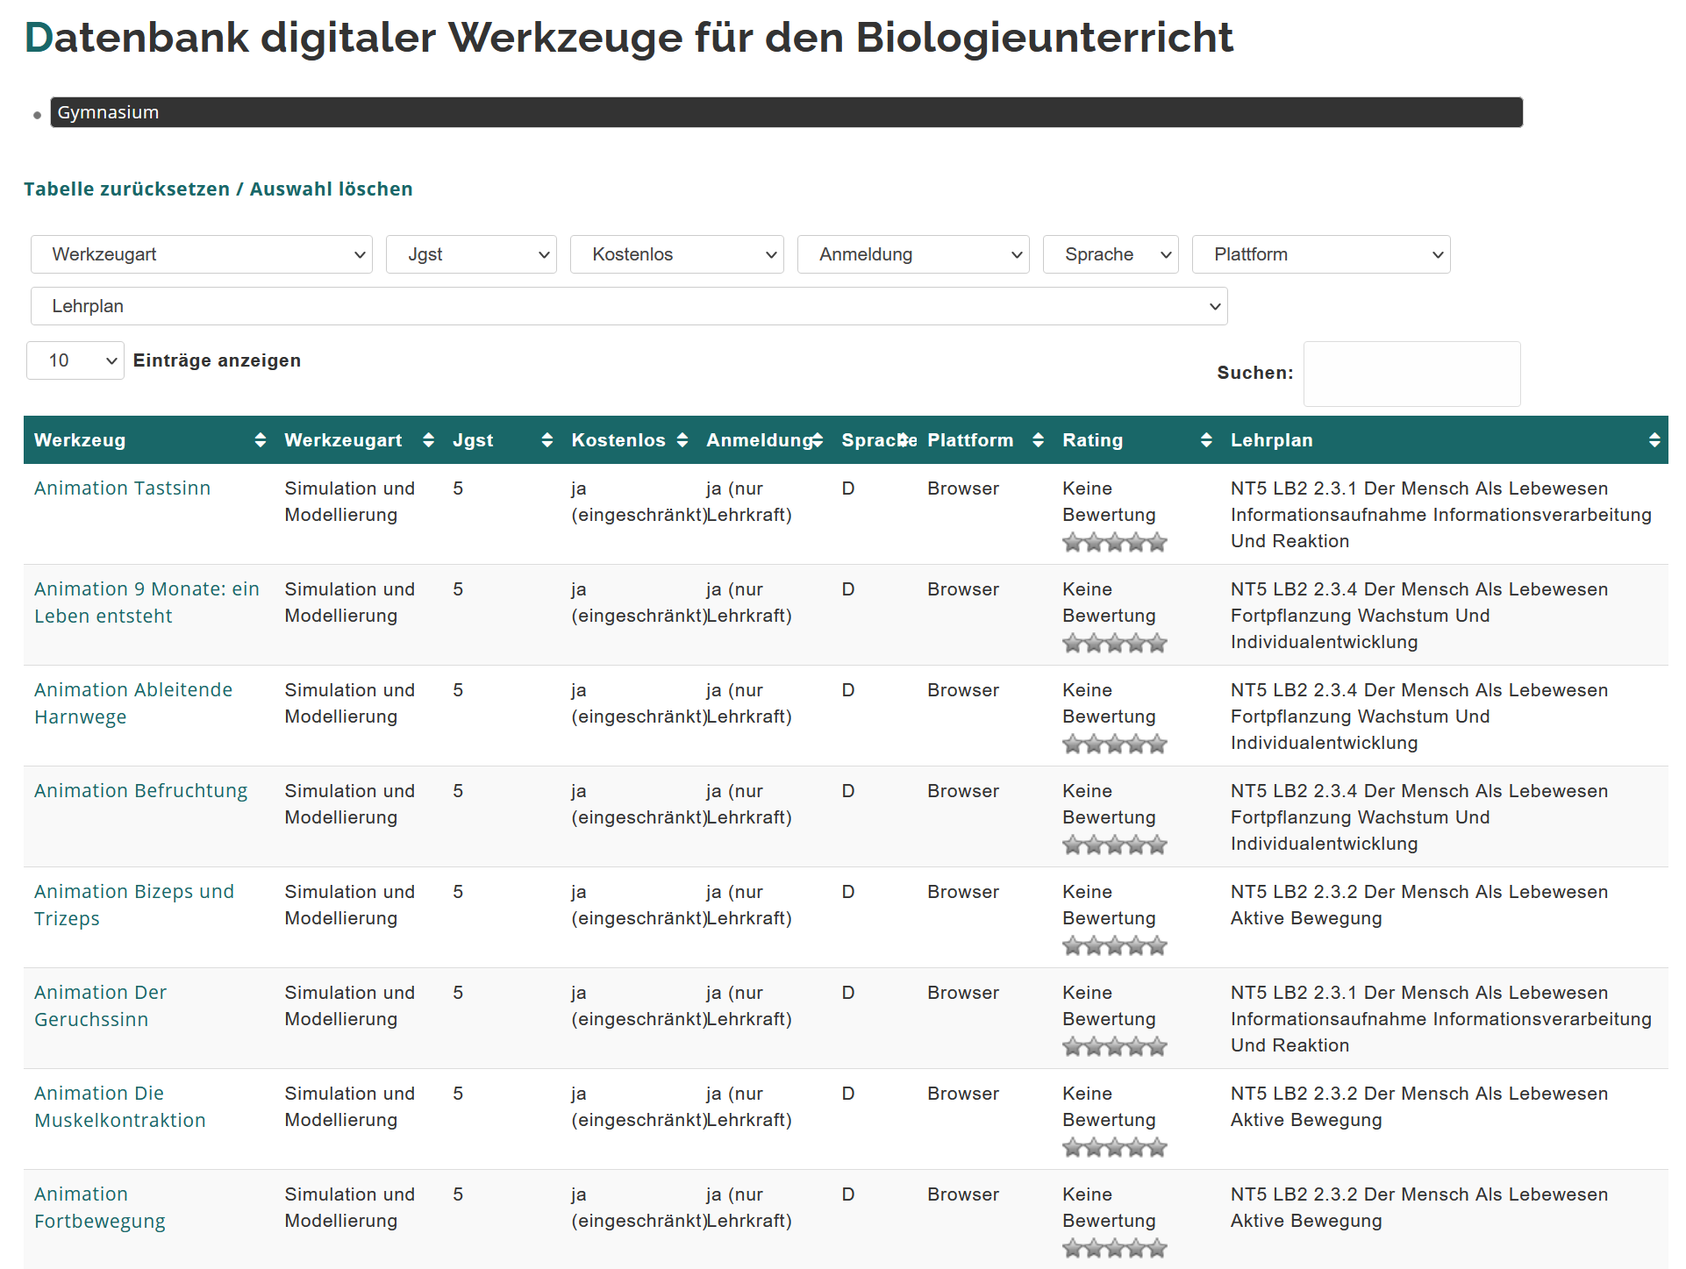

Datenbank digitaler Werkzeuge
https://www.digitus.biologie.uni-muenchen.de/?page_id=31

Slide 11
Checkliste zur Bewertung digitaler Werkzeuge
Girwidz (2012); siehe auch Debowska et al. (2013)
Motivation
Usability
Attraktivität
Zielsetzung
Inhalt
relevant
umfassend
korrekt
Methodik
Dokumentation
Flexibilität
Umsetzung
Passung an die Zielgruppe
Die ausführliche Checkliste zur Bewertung digitaler Werkzeuge findet sich in der Handreichung für Lehrkräfte.

Slide 12
Aufgabe I
Wählen Sie 3 Ihnen noch unbekannte digitale Werkzeuge aus und arbeiten Sie sich so in die Werkzeuge ein, dass Sie diese anderen erklären können.
Überlegen Sie sich Unterrichtsbeispiele, in denen diese Werkzeuge genutzt werden können und formulieren Sie eine entsprechende Aufgabenstellung für ein Unterrichtsbeispiel.
Identifizieren Sie, u.a. mit Hilfe der vorgestellten Checkliste, Vor- und Nachteile des Werkzeugs.
Digitale Werkzeuge
Nutzen Sie das Aufgabenblatt „Aufgabe I – Digitale Werkzeuge“ aus der Handreichung für Lehrkräfte.

Slide 13
Aufgabe II
Integrieren Sie in Ihre Unterrichtsstunde eines der kennengelernten digitalen Werkzeuge und begründen Sie Ihre Entscheidung.
Digitale Werkzeuge
Nutzen Sie das Aufgabenblatt „Aufgabe II – Digitale Werkzeuge“ aus der Handreichung für Lehrkräfte.

Slide 14
Quellen- und Literaturverzeichnis
Literatur
Becker, Messinger-Koppelt, Thyssen (2020).Digitale Basiskompetenzen – Orientierungshilfe und Praxisbeispiele für die universitäre Lehramtsausbildung in den Naturwissenschaften. Hamburg: Joachim Herz Stiftung.
Bryce, M., Hutfluss, A., Gerl, T. (2021). Biologie macht SchulePLUS und BIOTOPIA Dawn Chorus – Ein Citizen Science & Arts-Projekt zum weltweiten Vogelgesang. Lehrerbildung@LMU, 1(1), 1–12. https://doi.org/10.5282/lb/12
Dȩbowska, E., Girwidz, R., Greczyło, T., Kohnle, A., Mason, B., Mathelitsch, L., Melder, T., Michelini, M., Ruddock, I. & Silva, J. (2013). Report and recommendations on multimedia materials for teaching and learning electricity and magnetism. European Journal of Physics, 34(3), 47-54.
Gerl, T. (2018). Outdoor und Online – Naturbeobachtung 2.0. Biologie 5-10. 22: 42-45. Friedrich Verlag.
Gerl, T. (2020a). Animal Tracker App: Der Natur auf der Spur. Digital Unterrichten Biologie, 1(03), 1.
Gerl, T. (2020b). Der Vogelzug-eine faszinierende Reise: Nutzung von digitalen Daten zur Aufklärung chronobiologischer Phänomene. Unterricht Biologie, 44(451), 10–14.
Girwidz, R. (2012). Vortrag zum Multimediaeinsatz im Physikunterricht. http://www.didaktikonline.physik.uni-muenchen.de/physik_multimedia/vortr/6_muenchen_LFB_2012_out.pdf (Aufgerufen am 18.02.2021).

Slide 15
Quellen- und Literaturverzeichnis
Bilder
Titelbild: Pxfue: https://p1.pxfuel.com/preview/840/409/182/image-editing-photoshop-image-editing-program-laptop.jpg (Aufgerufen am 12.02.2021).
Mess-Sensoren: Versuchsaufbau und Grafik von DigitUS, Autor: Dagmar Frick
Datenerfassung mit Hilfe des Smartphones: Fotos und Grafiken von DigitUS, Autor: Dagmar Frick
Bluetooth: Icon von Smashicons auf Flaticon
Lavendel: Icon von Freepik auf Flaticon
Citizen Science: Grafik von DigitUS, Autor: Dagmar Frick
Vogel: Icon von Smashicons auf Flaticon
BeeBit: Logo und Diagramm von BeeBit
Daten: Icon von Eucalyp auf Flaticon
Vogelzug: GERL, T. (2018). Outdoor und Online – Naturbeobachtung 2.0. Biologie 5-10. 22: 42-45. Friedrich Verlag.
Animal Tracker: Gerl, T. (2020b). Animal Tracker App: Der Natur auf der Spur. Digital Unterrichten Biologie, 1(03), 1.
Bisa: Gerl, T. (2020). Der Vogelzug - eine faszinierende Reise: Nutzung von digitalen Daten zur Aufklärung chronobiologischer Phänomene. Unterricht Biologie, 44(451), 10–14.
Insight Maker: Screenshot von https://insightmaker.com/insight/217174/Populationsdynamik (Aufgerufen am 10.02.2021).
Tinkercad: Screenshots Kugelgelenk von DigitUS auf Tinkercad, Screenshots DNA-Doppelhelix von aidan auf https://www.tinkercad.com/things/3SABAD5efqu
Datenbank: Screenshot „Datenbank digitaler Werkzeuge“ von DigitUS https://www.digitus.biologie.uni-muenchen.de/?page_id=345 (Aufgerufen am 06.07.2021).
Aufgabe I /II Bild von StartupStockPhots auf Pixabay: https://pixabay.com/images/id-594090/
Alle Bilder lizensiert unter CC-BY-SA 4.0

Slide 16
DigitUS-Projekt
Lizenzhinweis
Lizenzhinweis: "Vielfalt digitaler Werkzeuge für den Biologieunterricht kennenlernen", erstellt von D. Traub, M. Aufleger, A. Rutkowski, C. Förtsch, M. Spangler und B. Neuhaus im Projekt DigitUS und lizenziert als CC BY SA 4.0.
Hinweis: Die Logos von DigitUS und seiner Projektpartner sind urheberrechtlich geschützt. Sie sind im Fall einer Bearbeitung des Materials zu entfernen.

